Slide 1
Idescat i sector educatiu, anem de la mà!!
Lourdes Alonso Serra
Coordinadora dels Serveis de Difusió

Slide 2
Idescat
És l’òrgan estadístic de la Generalitat
Missió:
  Proveir informació estadística rellevant i d'alta qualitat, amb independència professional
  Coordinar el Sistema estadístic de Catalunya
Objectius:
  Planificar, produir i difondre l’estadística oficial seguint sempre el Codi de bones pràctiques de les estadístiques europees
L’Idescat i com cercar i utilizar estadístiques oficials

Slide 3







Estadístiques oficials
Declarades d’interès públic
Objectives i públiques
Comparables
No duplicitat
Secret estadístic
Obligatorietat resposta
L’Idescat i com cercar i utilizar estadístiques oficials

Slide 4
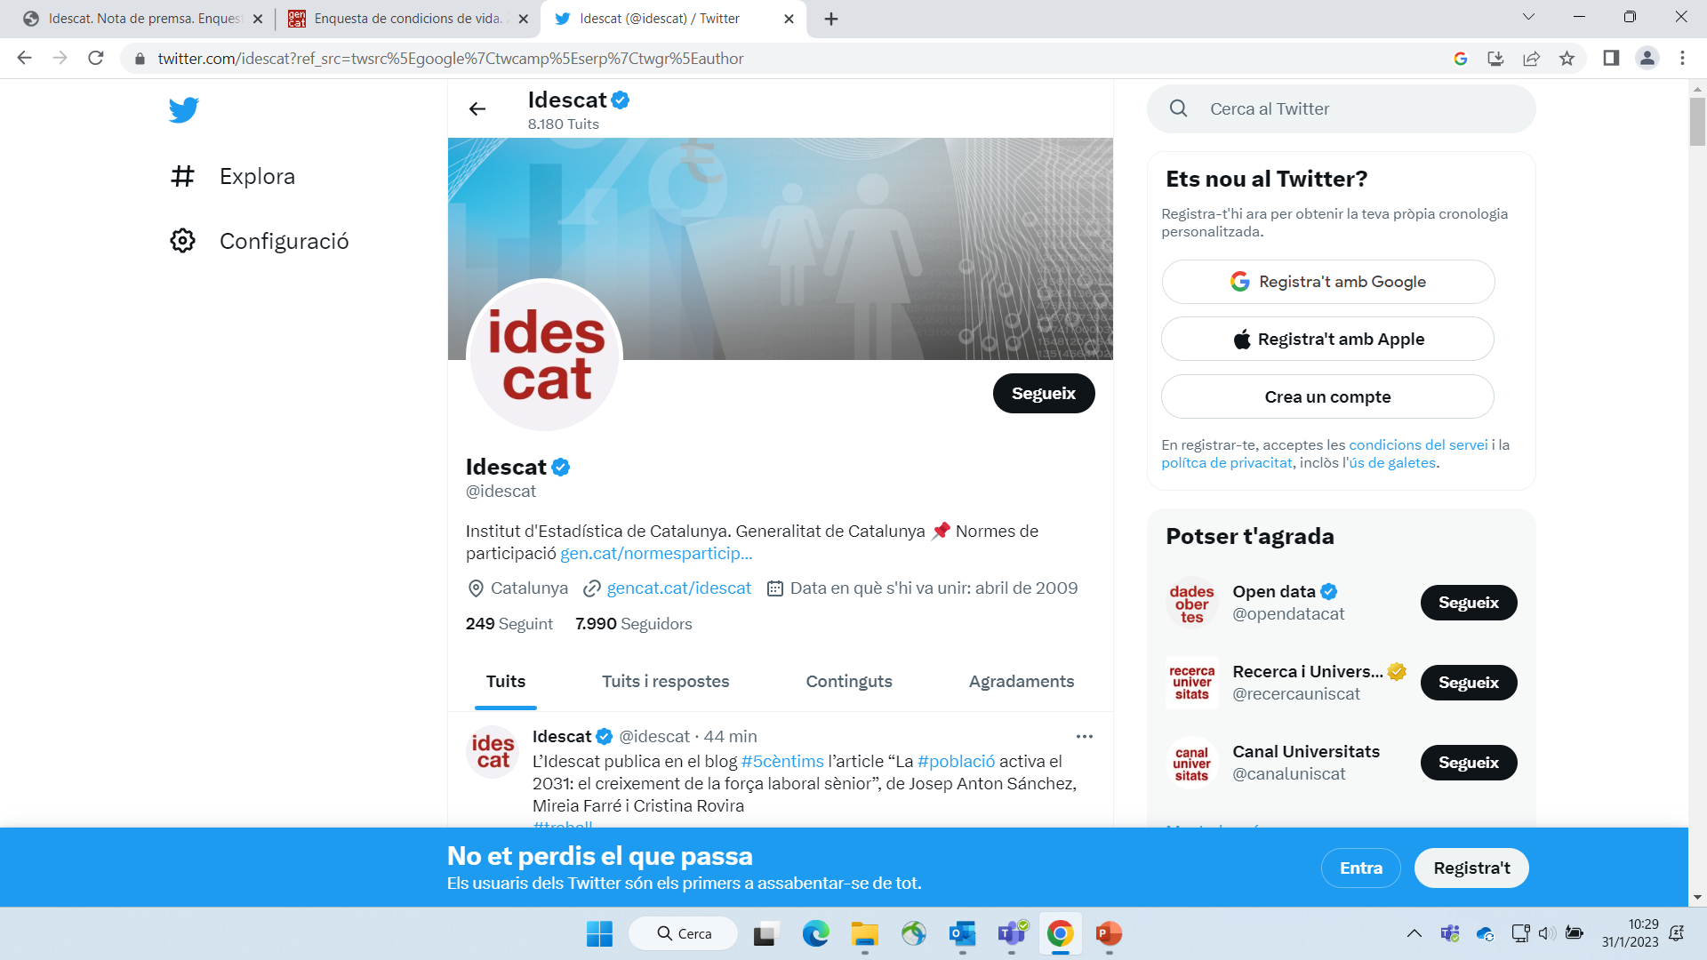
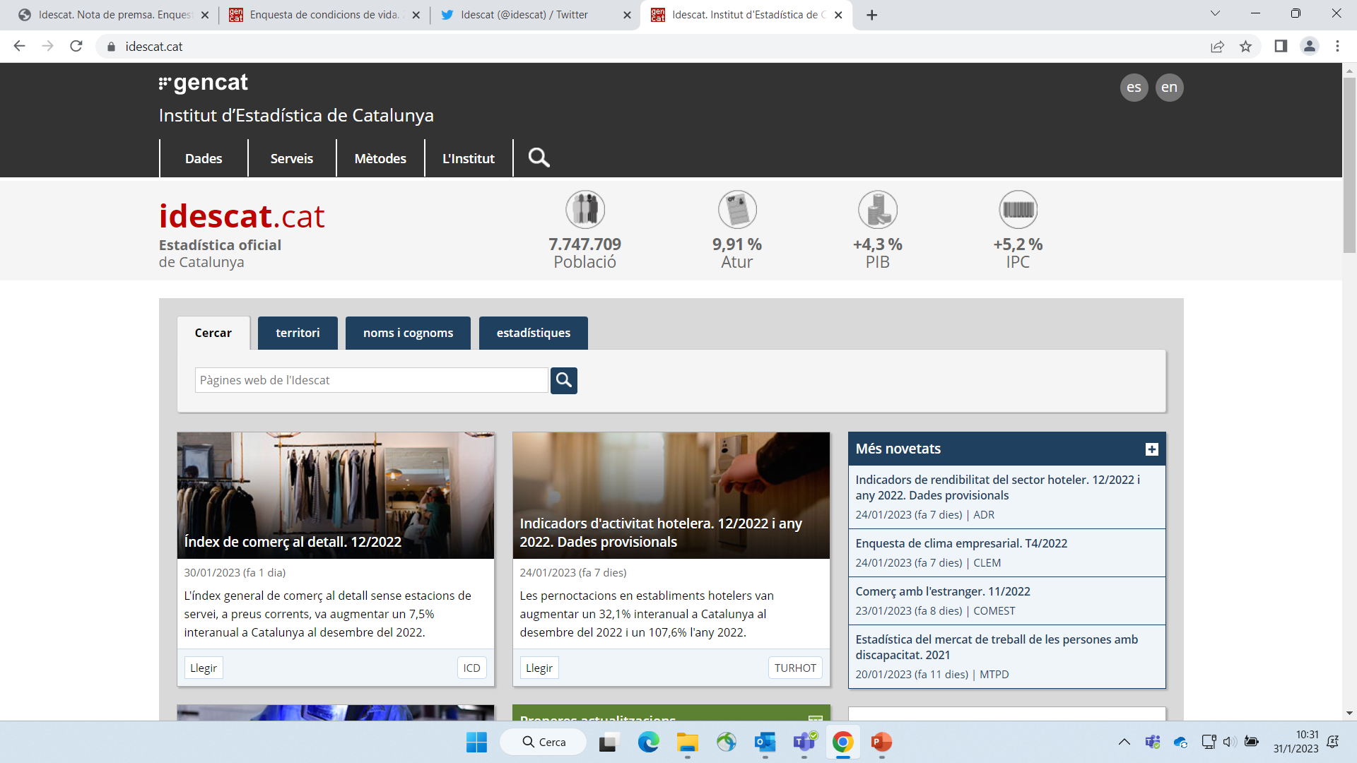
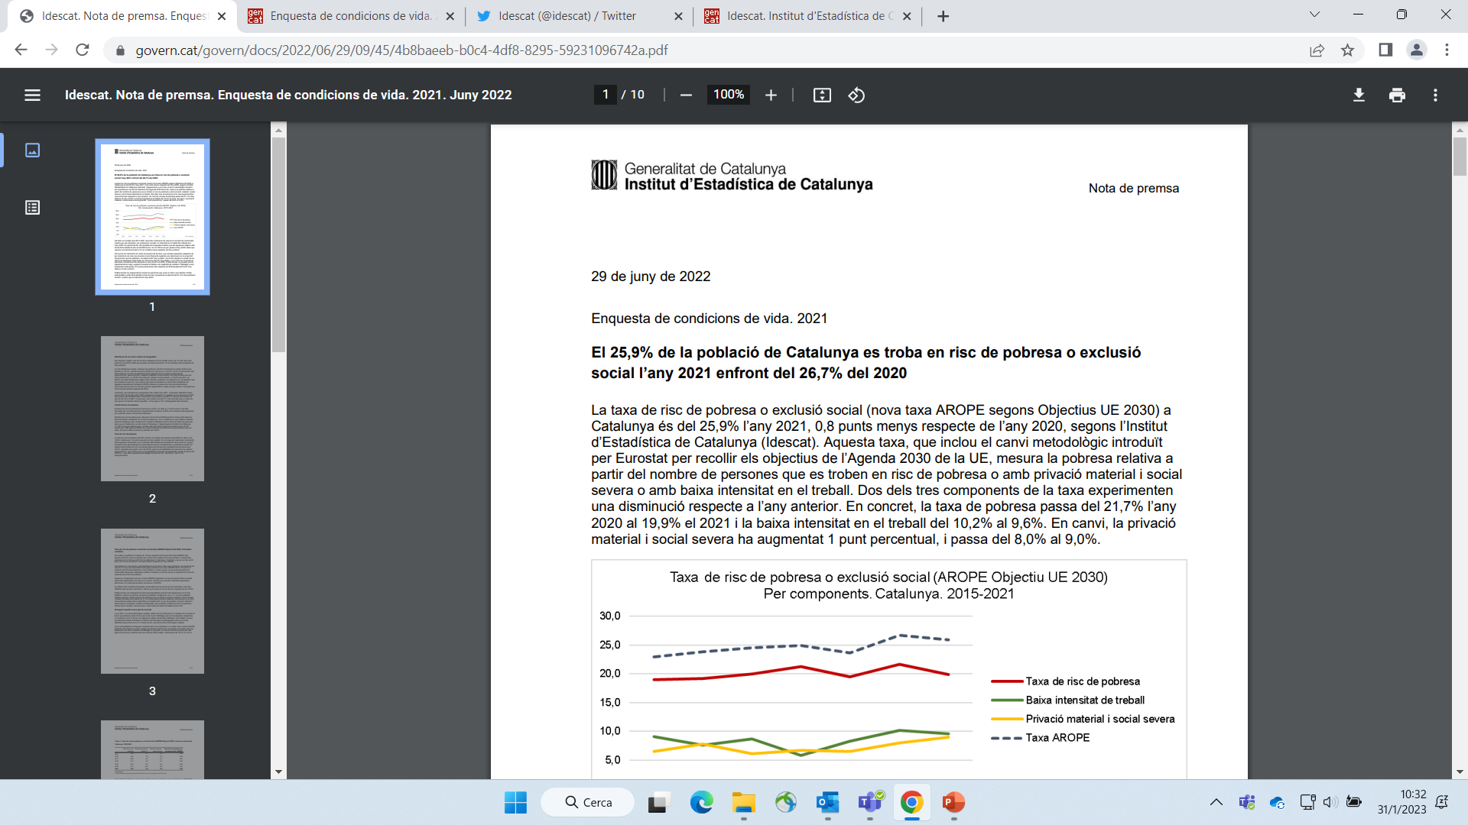
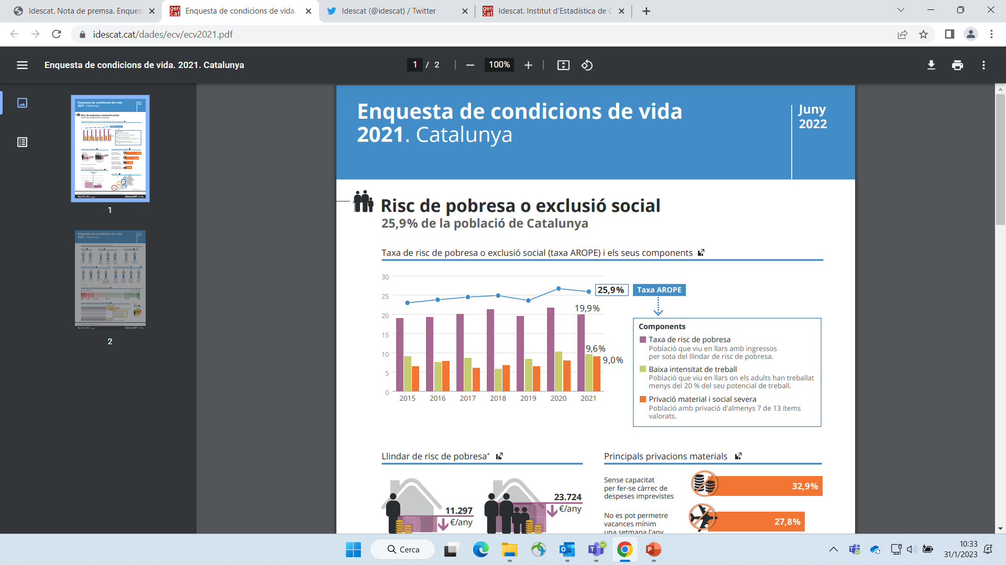
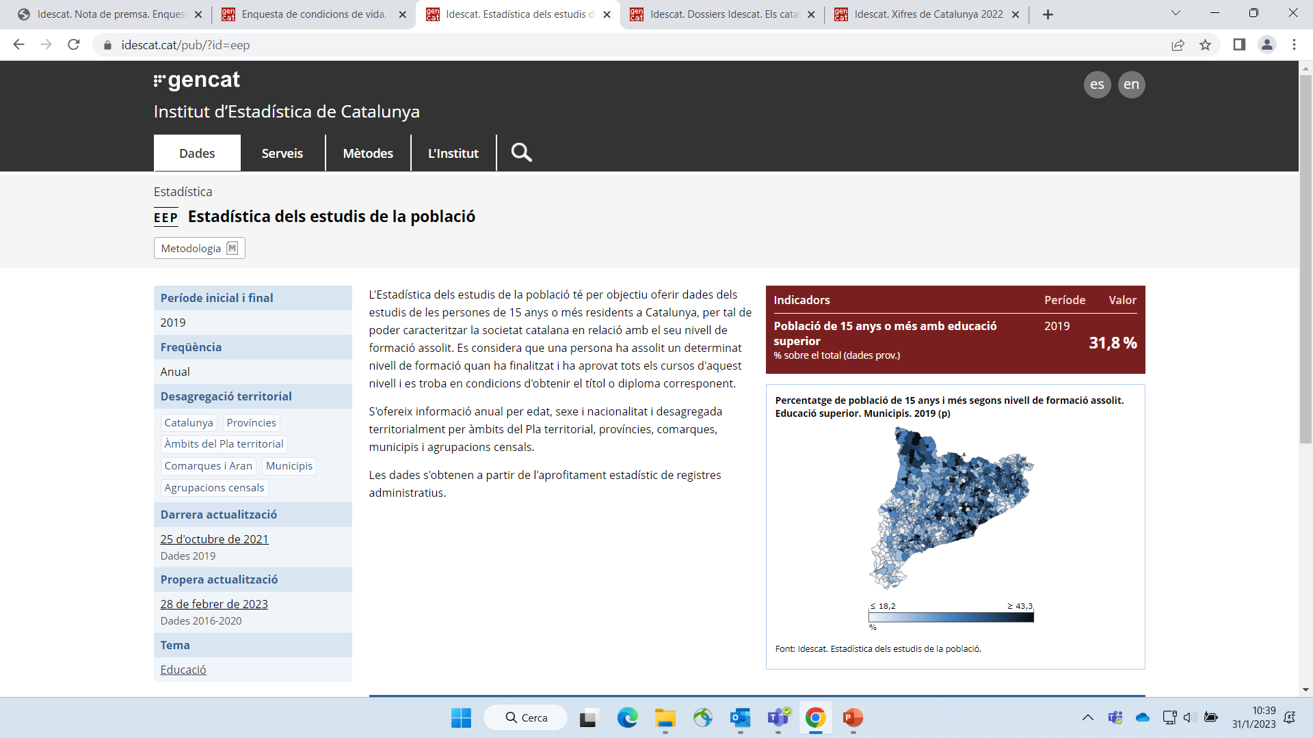
Idescat: Difusió de les dades
Xarxes socials
Web
Nota de premsa
Infografies
Visual
L’Idescat i com cercar i utilizar estadístiques oficials

Slide 5
Perquè l’Idescat vol ser present a la vida dels ciutadans i especialment en el sector educatiu?
www.idescat.cat és el PORTAL de l’estadística oficial
TOTS som consumidors de dades i només uns quants produïm dades
Ciutadans crítics i ben informats, capaços de discernir entre fonts fiables i fonts no fiables
Font de les dades (és el productor de les dades) és essencial per discernir entre dades fiables o dades manipulades
L’Idescat i com cercar i utilizar estadístiques oficials

Slide 6
Perquè l’Idescat vol ser present a la vida dels ciutadans i especialment en el sector educatiu?
Web Aprenestadistica:
Web secundària 2010-2021
Web primària 2013-2021
Deixa d’estar al públic per temes d’accessibilitat i obsolescència tecnològica
Visites d’estudiants de secundària i universitaris
253 visites, 8.494 alumnes i 506 professors han passat
per l’Idescat des del 2011
Ja tenim visites programades pel proper curs!
Tallers destinats al professorat. Ja en tenim de programats pel curs 2024-2025!
L’Idescat i com cercar i utilizar estadístiques oficials

Slide 7
Perquè l’Idescat vol ser present a la vida dels ciutadans i especialment en el sector educatiu?
Publicitem els serveis que oferim al sector educatiu mitjançant tuits i en l’entrega de Premis del concurs Planter
Concurs Planter: Idescat fa de jurat i dona un premi al millor treball que utilitza dades oficials
Concurs Student: Idescat fa de jurat
Dia de l’Estadística: Idescat hi participa cada any
L’Idescat i com cercar i utilizar estadístiques oficials

Slide 8
Perquè l’Idescat vol ser present a la vida dels ciutadans i especialment en el sector educatiu?
Ser encara més presents en el sector educatiu i donar més visibilitat de l’Idescat a la ciutadania
Seguir fent pedagogia de la importància i bon ús de les estadístiques oficials
Treballar per fer l’estadística més entenedora i propera al ciutadà
Incentivar el pensament crític i interpretatiu de les dades
Objectiu: Promocionar encara més els tallers i presentacions al professorat perquè l’estadística oficial s’utilitzi més a les aules
Fer més visibles els serveis que ofereix l’Idescat: dades obertes, microdades, EMEX, comandes a mida
L’Idescat i com cercar i utilizar estadístiques oficials

Slide 9


Idescat i sector educatiu seguim caminant junts!!
www.idescat.cat
Moltes gràcies
@idescat
www.idescat.cat
L’Idescat i com cercar i utilizar estadístiques oficials

